Slide 1
Αρχιτεκτονική και
ήχος
Αιμιλία Καραποστόλη
αρχιτέκτονας PhD
01/04/2025

Slide 2
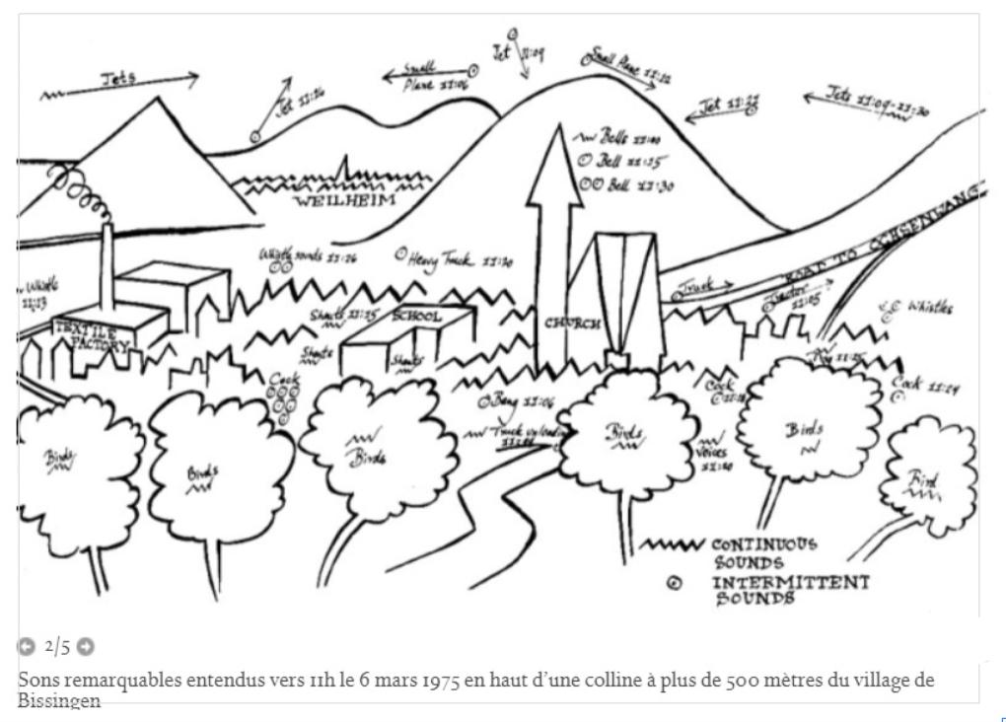
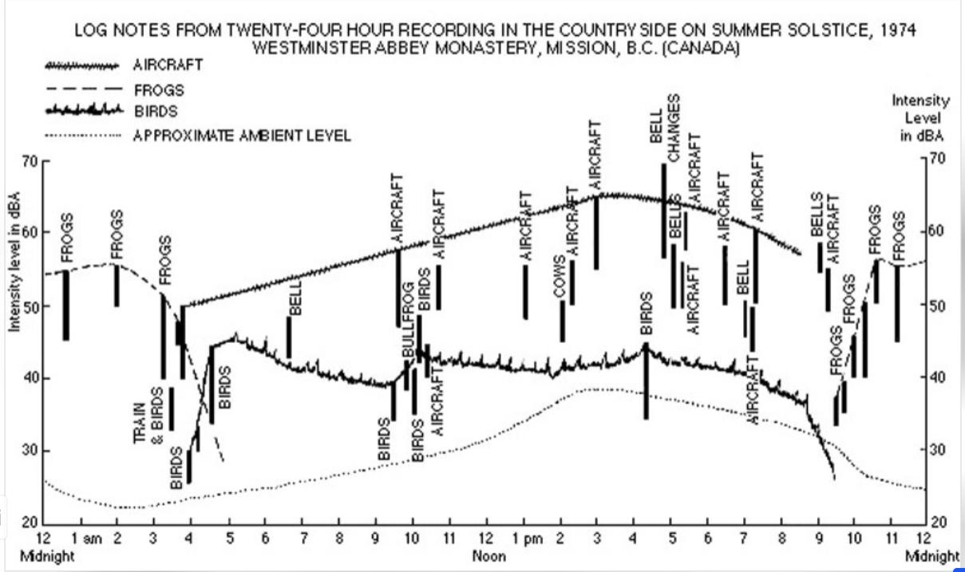
Σύμφωνα με το OpenAI GPT-3 Playground (Create study notes) υπάρχουν 5 βασικά σημεία που πρέπει να γνωρίζει κανείς όταν μελετά την αρχιτεκτονική και το ηχητικό περιβάλλον:
1. Αναζητώντας την σχέση μεταξύ αρχιτεκτονικής και ηχοτοπίου. Πώς ο χώρος επηρεάζει το ηχοτοπίο, πως το ηχοτοπίο μπορεί να χρησιμοποιηθεί για να δημιουργήσει μια συγκεκριμένη ατμόσφαιρα;
2. H χρήση της ακουστικής στην αρχιτεκτονική: Πώς μπορεί να χρησιμοποιηθεί για τη δημιουργία ενός ηχοτοπίου; Ο ήχος μπορεί να χρησιμοποιηθεί για να εντείνει την εμπειρία του χώρου (αντήχηση, διάχυση και sound masking) και να δημιουργήσει μια μοναδική ατμόσφαιρα.
Truax's (1999) documentation of the Five Village Soundscape study. This diagram (drawn by R. Murray Schafer)
2. Truax's (1999) documentation of the Five Village Soundscape study.

Slide 3
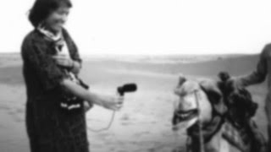
3. Διαφορετικοί τύποι ηχοτοπίων: Natural και urban - τα διαφορετικά τους χαρακτηριστικά και οι διαφορετικές προσεγγίσεις. Φυσικοί ήχοι, τεχνητοι ήχοι, ακουστικά υλικά.
4. H επίδραση του ήχου στους ανθρώπους. Πώς επηρεάζει ο ήχος τις διαθέσεις, τα συναισθήματα και τη συμπεριφορά των ανθρώπων;
5. Οι πρόσφατες τεχνολογίες και τεχνικές για τον σχεδιασμό και την δημιουργία ηχοτοπίων, όπως η ηχητική σύνθεση και DAW, digital audio workstations.

Slide 4
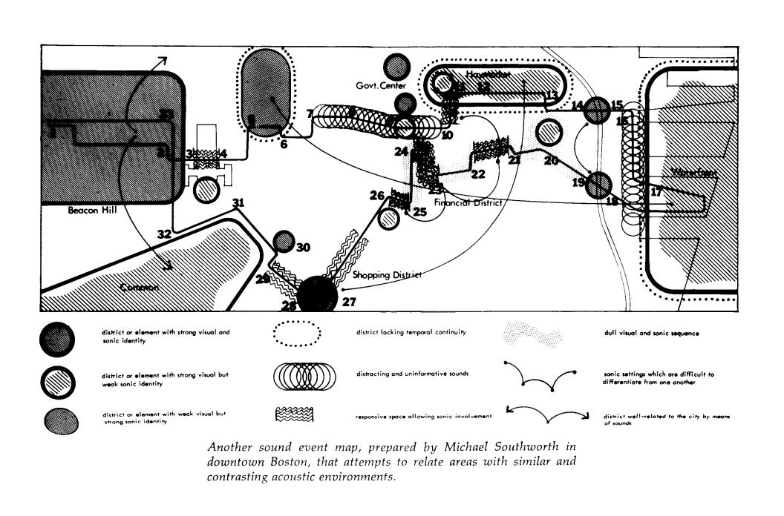
3. Schafer, R. M. (1993). The soundscape: Our sonic environment and the tuning of the world. Simon and Schuster.

Slide 5
1. ΗΧΟΤΟΠΙΟ
Το ηχοτοπίο είναι οποιοδήποτε ηχητικό πεδίο μελέτης
Μπορούμε να απομονώσουμε ένα ηχητικό περιβάλλον για μελέτη όπως μελετάμε τα χαρακτηριστικά ενός τοπίου (Schafer, 1994).
Αυτό που κάνουν οι μελετητές των ηχοτοπίων είναι να ανακαλύψουν τα σημαντικά χαρακτηριστικά του ηχοτοπίου
ΗΧΟΙ ΣΤΟ ΠΡΟΣΚΗΝΙΟ - ΠΑΡΑΣΚΗΝΙΟ
μουσικη σύνθεση = ηχοτοπίο, radio program/podcast = ηχοτοπίο ή ένα οποιοδήποτε ηχητικό περιβάλλον = ηχοτοπίο

Slide 6
A. Keynote SOUNDS
Ο όρος keynote sounds είναι μουσικής προέλευσης και προσδιορίζει το κλειδί ή την τονικότητα μιας συγκεκριμένης μουσικής σύνθεσης. Παρέχει το θεμελιώδη τόνο γύρω από τον οποίο η σύνθεση μπορεί να εξελιχθεί ή και να αναπτυχθεί μέσα από άλλες σχετικές τονικότητες. (Schafer, 1994).
Πχ ο ήχος της θάλασσας για μια παραθαλάσσια κοινότητα ή ο ήχος των μηχανών εσωτερικής καύσης ή ο βόμβος στη σύγχρονη πόλη (Truax, 2001).
B. Ηχητικά σήματα SOUND Signals
είναι τα ηχητικά γεγονότα που μεταφέρουν συγκεκριμένες πληροφορίες και είναι απαραίτητο να διαδοθούν άμεσα, έχοντας δημιουργηθεί αποκλειστικά γι αυτήν τη χρήση. (Εκμετσόγλου, 2014). Στις σπουδές των ηχοτοπίων, τα ηχητικά σήματα αναλύονται σε σχέση με το AMBIENT/ KEYNOTE context.
πχ. Κόρνες, σφυρίχτρες, σειρήνες, κτλ.
C. Ηχόσημα SOUNDMARKS
σε αντιστοιχία με τα τοπόσημα, και αποδίδονται σε χαρακτηριστικά ηχητικά γεγονότα που έχουν άμεση συνέργεια με το συγκεκριμένο τόπο
London soundmark: Big Ben
https://99percentinvisible.org/episode/separation-anxiety/
https://www.researchcatalogue.net/view/251049/251050

Slide 7
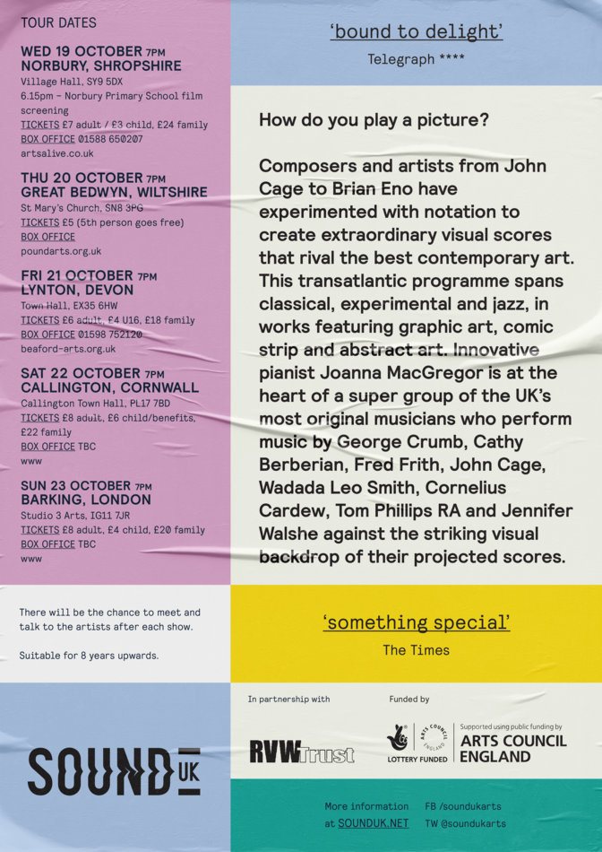
Soundscape design
Σε αντίθεση με το πιο παραδοσιακό μουσικό πεντάγραμμο, με κάθε γραμμή και κάθε κενό να αντιπροσωπεύει ένα διαφορετικό τονικό ύψος και χρονική διάρκεια, μια γραφική παρτιτούρα είναι ένας εναλλακτικός τρόπος σημειογραφίας ενός μουσικού κομματιού.

Slide 8
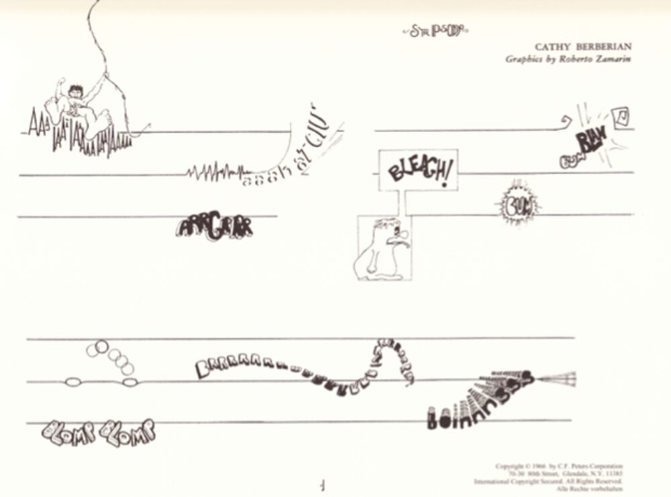
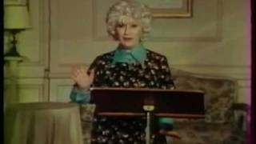
Cathy Berberian έγραψε την ‘Stripsody’ το 1966 για την δική της φωνή – χρησιμοποίησε απεικονίσεις από ήχους των βιβλίων κόμιξ.
4. C. Berberian (1966) Stripsody

Slide 9
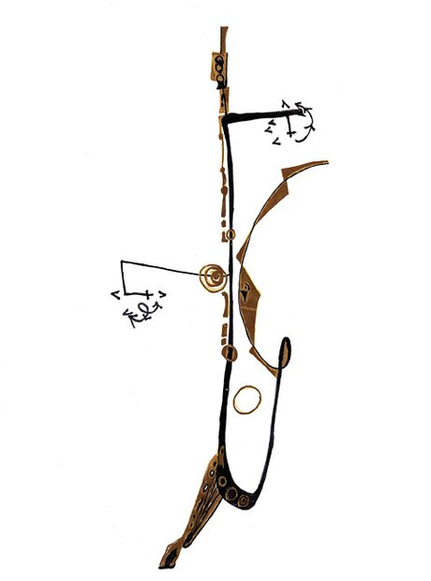
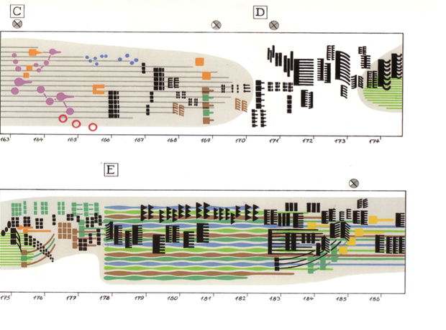
http://www.lisamezzacappa.com/duo_projects.html
6. Smith -
Luminous Axis, 2006
5. Ligeti - Artikulation, 1958

Slide 10
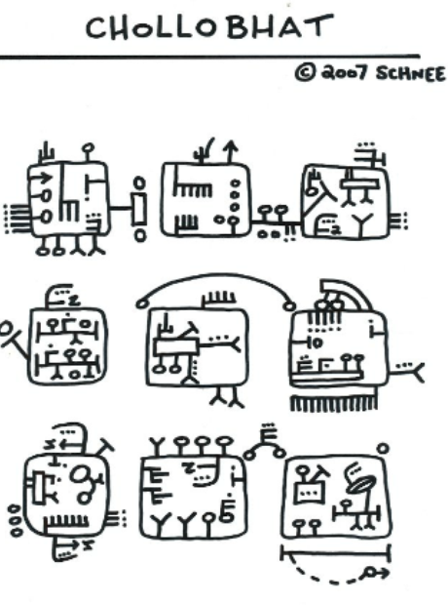
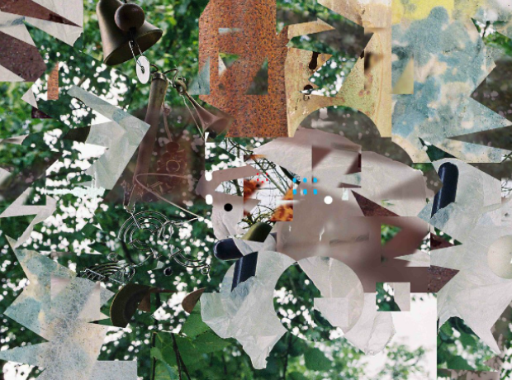
7. Schnee - Chollobhat, 2007
Composed by artist and musician, Daniel Schnee, the highly detailed symbols all inform how the music should be performed.
8. Kwi - Drawing the air
This nature-inspired score is a representation of an electronic piece by composer Slavek Kwi. He explained: "There is nothing to be understood, no comprehension required accessing this work… only intensive listening."
https://www.npr.org/sections/deceptivecadence/2011/06/14/136822623/music-to-be-heard-and-seen
https://archive.org/details/sound-creature-from-cappaduff

Slide 11
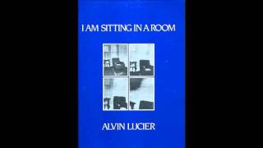
2. ΑΚΟΥΣΤΙΚΗ
Sonic effect / ηχητικό φαινόμενο (φιλοσοφική έννοια, σημειωτική) σχεδιασμένο για να αναλύσει την εμπειρία των καθημερινών ήχων στο πλαίσιο των αρχιτεκτονικών και αστικών χώρων/ ατμόσφαιρες (Augoyard +Torgue, 2006).
ηχητικές πρακτικές και ακουστική
δεν υπαρχει μία μοναδική προσέγγιση του "άκουσε"
ηχητική ταυτότητα, (ηχητικές) ατμόσφαιρες
Σχέσεις μεταξύ ακροατή και ηχητικής πηγες, πλαίσιο

Slide 12
Masking, αντήχηση, βόμβος, επανάληψη, sharawadji, κα
9. Augoyard, J. F. (2006). Sonic experience: a guide to everyday sounds. McGill-Queen's Press-MQUP.

Slide 13
3. ΦΥΣΙΚΟ ΗΧΟΤΟΠΙΟ
Τύποι ηχοτοπίων: Natural και urban Η οικολογία του ηχοτοπίου αποτελεί την επιστήμη του ήχου μέσα στο πλαίσιο του τοπίου (B. C. Pijanowski, etc, 2011), μελετά τις ηχητικές σχέσεις μεταξύ ζωντανών οργανισμών, ανθρώπων και άλλων και του περιβάλλοντός τους.
Σύμφωνα με τον Bernie Krause, το ηχοτοπίο αποτελείται από:
Γεωφωνία - geophony, γέω - ήχοι σε σχέση με τη γη.
Βιοφωνία - Biophony, βίο - ζωή, ήχοι από ζώα σε ένα συγκεκριμένο περιβάλλον.
Ανθρωποφωνία - anthropophony, ήχοι που προέρχονται από ηλεκτρο μηχανολογικές τεχνολογίες (κυκλοφοριακός θόρυβος) που αντιπροσωπεύουν ανθρώπινες πρακτικές.

Slide 14
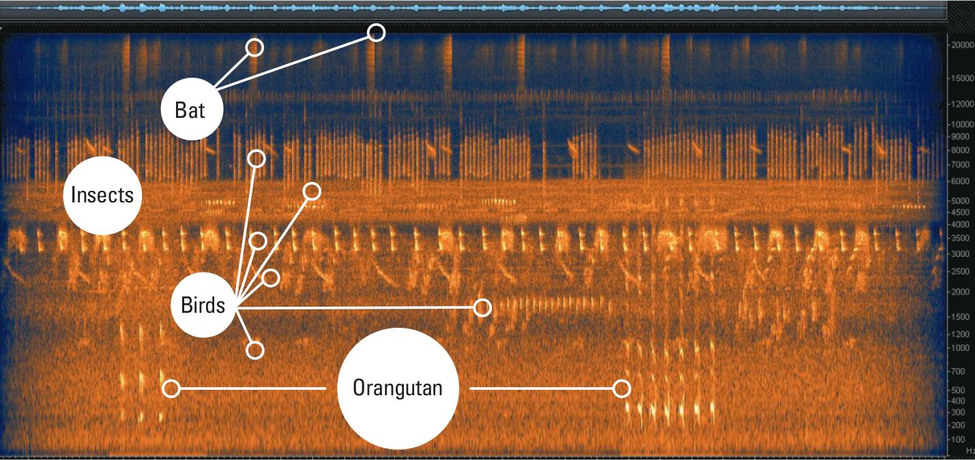
https://academy.allaboutbirds.org/features/bird-song-hero/bird-song-hero-tutorial#%2Fbird-song-hero-tutorial
10. Everything in its place. A recording from the Sumatran rainforest illustrates the acoustic niche hypothesis, in which different kinds of animals utilize different parts of the sound spectrum. Bats, for instance, call at higher frequencies while orangutans use lower frequency sound. Servick, K. (2014). Eavesdropping on Ecosystems

Slide 15
4. H ΕΠΙΔΡΑΣΗ ΤΟΥ ΗΧΟΥ
"Say something about music" by Hildegard Westerkamp
I imagine the reader looking at this page. All ear. Listening to these words. Hearing this writing. Listening to the sounds I am making at this moment on this page.
I am hearing many words. So many words. Spoken by so many voices. Inside me. I am listening to them. At this moment while they move from inside to outside. Incomprehensibly.
I imagine the meeting of these words with those ears. So many meetings in so many places. Words wanting to resonate. Ears wanting to be nourished. In the place where they meet.
Listen to the meeting. Is it about music? Is it saying something? (LaBelle & Roden, 1999)
Tip 00.00-07.30
https://www.ertecho.gr/radio/trito/show/topografia-ixon/ondemand/300796/topografia-ixon-me-tin-afroditi-kosma-28-01-23/?fbclid=IwAR11OiYK8xZQcbSiVsD5KnuBrxIvwrkEhoiycmdexB8O2MJiLvbzVuFMKRA

Slide 17
5. ΤΕΧΝΟΛΟΓΙΑ
Οι πρόσφατες τεχνολογίες και τεχνικές για τον σχεδιασμό και την δημιουργία ηχοτοπίων, όπως η ηχητική σύνθεση και DAW, digital audio workstations.
εξαγωγή ηχητικού αποσπάσματος στον υπολογιστή (audacity http://www.audacityteam.org/)Adobe Audition - Audio Editing Software‎
Βιβλιοθήκες ήχων https://freesound.org/ https://soundcloud.com/

Slide 18
